Slide 1

Практическая работа №3 Тема: Тестирование «Черным ящиком»
Выполнила
Студентка группы 3ИСП-2
Семиволос Д.А.

Slide 2
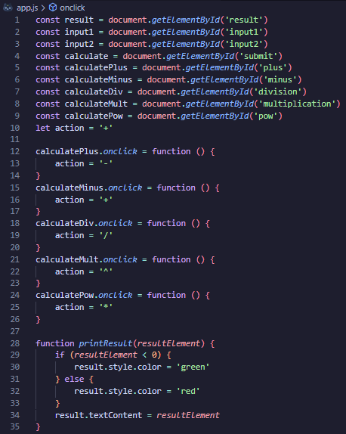
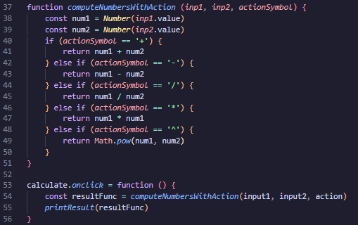
Задание 1
На языке программирования JavaScript реализован калькулятор с небольшими башами в коде.

Slide 3

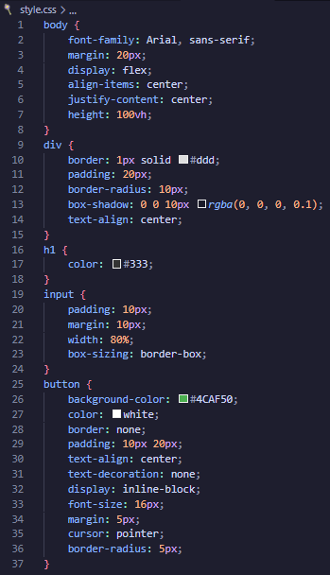
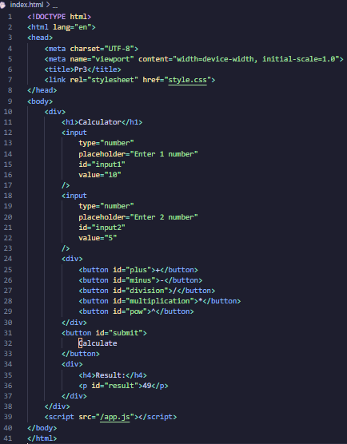
HTML разметка и CSS стили

Slide 4
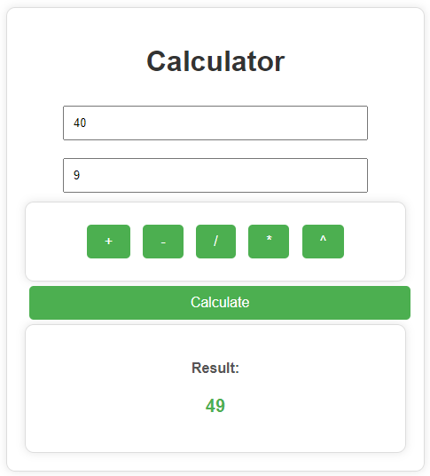
Вид программы "Калькулятор"

Slide 5

Задание 2
Выполнено тестирование программы, результаты приведены в таблице (см. Таблица 1).

Slide 6
Таблица 1
Название теста | Описание сценария | Входные данные | Удачное\ неудачное тестирование | Предложения по исправлению найденных ошибок | Пожелания пользователей
Функция суммы | Сложение двух положительных чисел, Проверка результата | Первая переменная = 3 Вторая переменная = 8 | Неудачное | Функции сложения и вычитания поменять местами | Улучшить интерфейс ввода и вывода результатов
Функция разности | Вычитание двух чисел, Проверка результата | Первая переменная = 5 Вторая переменная = 10 | Неудачное | Функции вычитания и сложения поменять местами | Изменить цвет отрицательных чисел на красный
Функция деления | Деление двух чисел, Проверка результата | Первая переменная = 6 Вторая переменная = 2 | Удачное | - | -
Функция умножения | Умножение двух чисел, Проверка результата | Первая переменная = 4 Вторая переменная = 7 | Удачное | - | -
Функция возведения в степень | Возведение первого числа в степень второго, Проверка результата | Первая переменная = 2 Вторая переменная = 3 | Удачное | - | -
Функция суммы | Сложение двух положительных чисел, Проверка результата | Первая переменная = 3 Вторая переменная = 8 | Неудачное | Функции сложения и вычитания поменять местами | -
Функция разности | Вычитание двух чисел, Проверка результата | Первая переменная = 10 Вторая переменная = 5 | Неудачное | Функции вычитания и сложения поменять местами | -
Функция деления | Деление двух чисел, Проверка результата | Первая переменная = 6 Вторая переменная = 2 | Удачное | - | -

Slide 7
Спасибо за внимание!

